Slide 1
2. Таа

Slide 2
2. ǃXóõ
[ǃ͡χɔ̃ː˦]

Slide 3
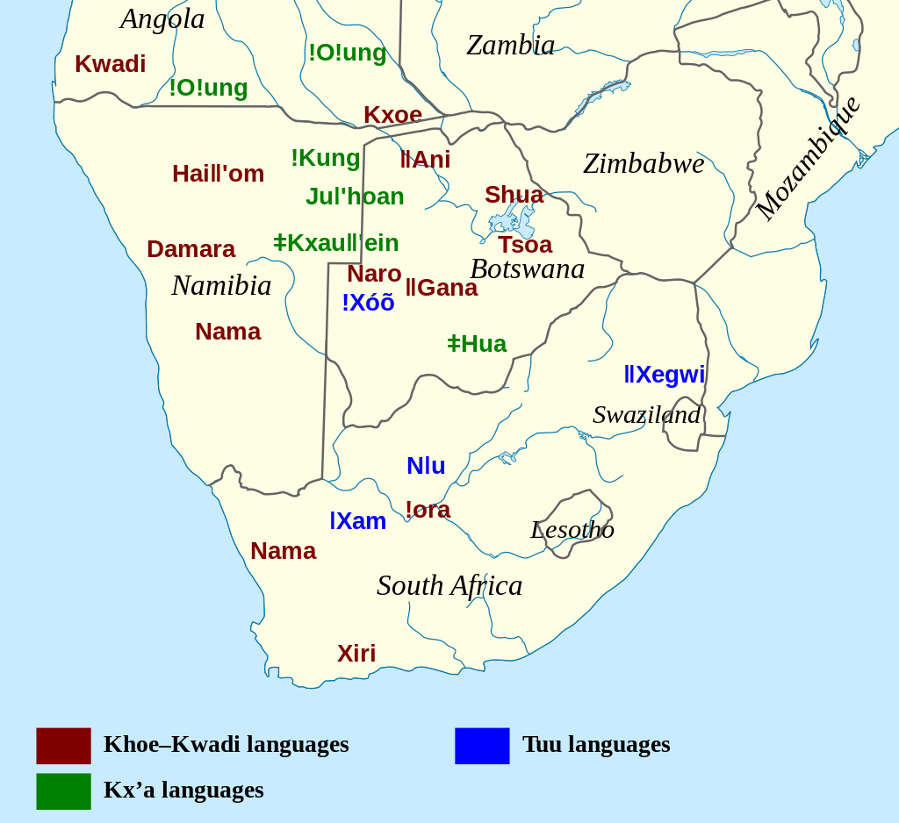

Slide 4
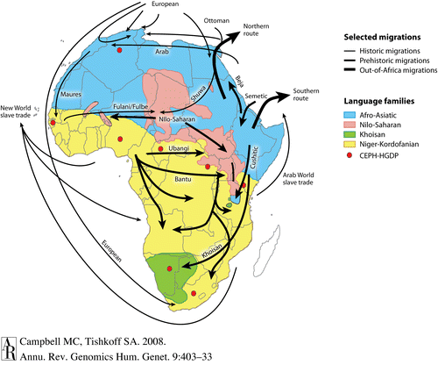

Slide 5
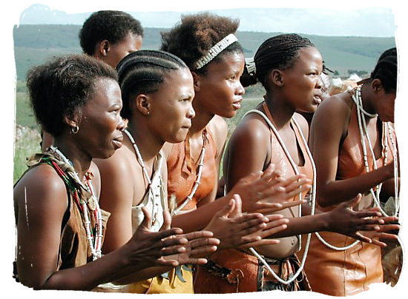
Наразі лише ~2500 носіїв

Slide 6
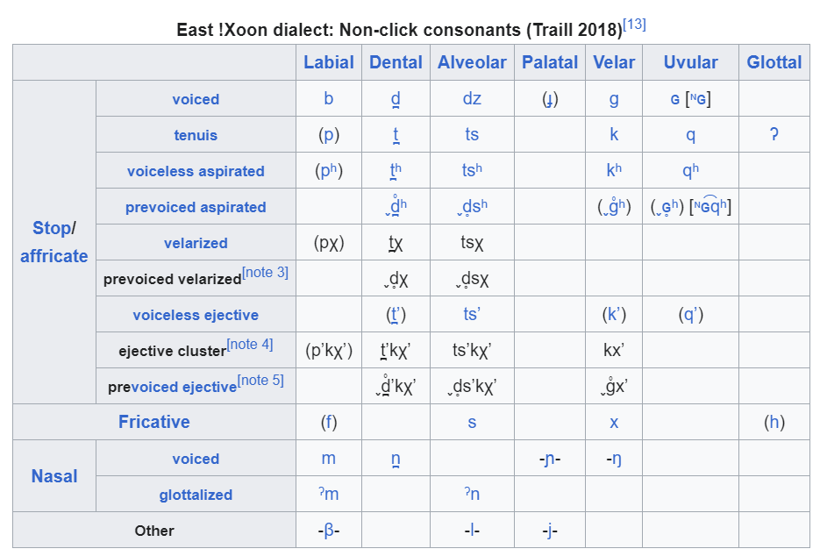
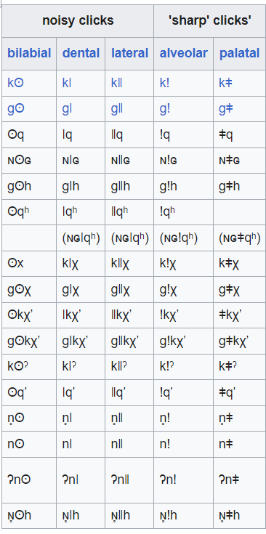

Slide 7
58-164 приголосних, 20-31 голосних,
2-4 тони

Slide 8
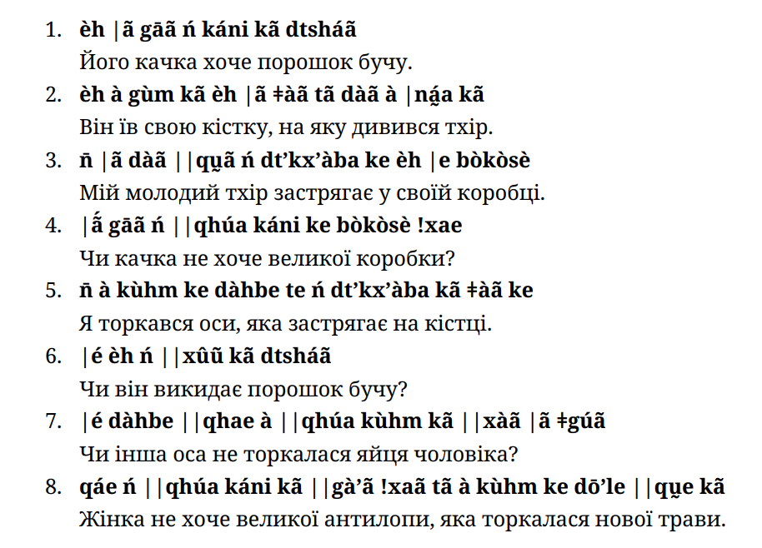

Slide 9
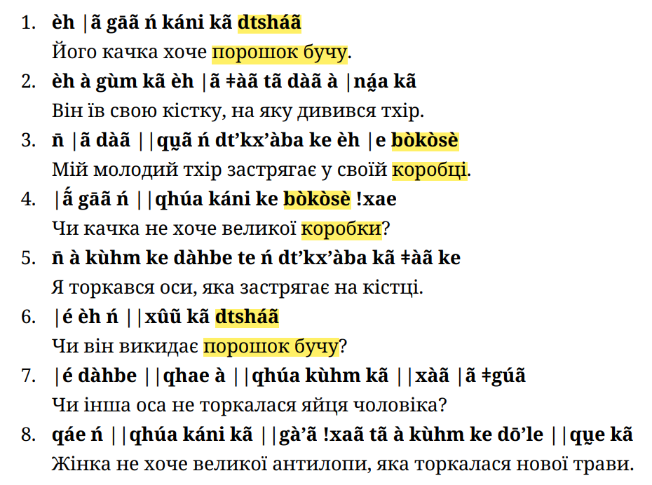

Slide 10
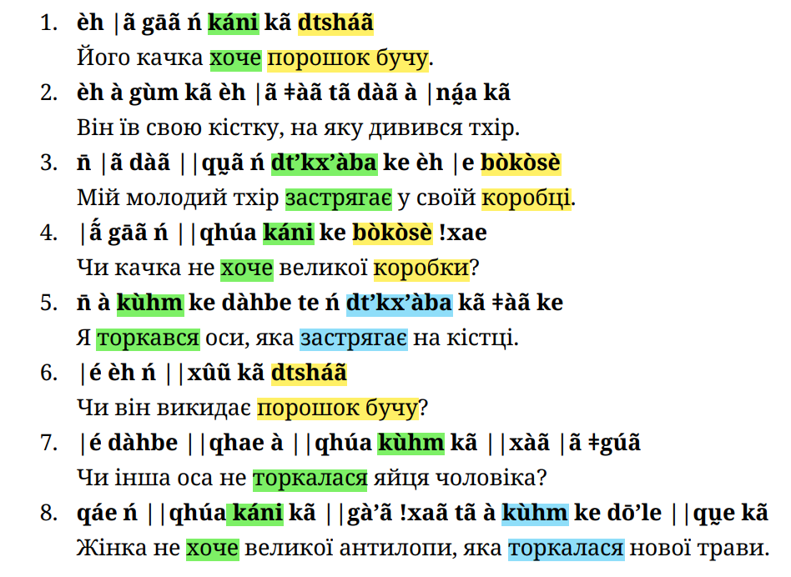

Slide 11
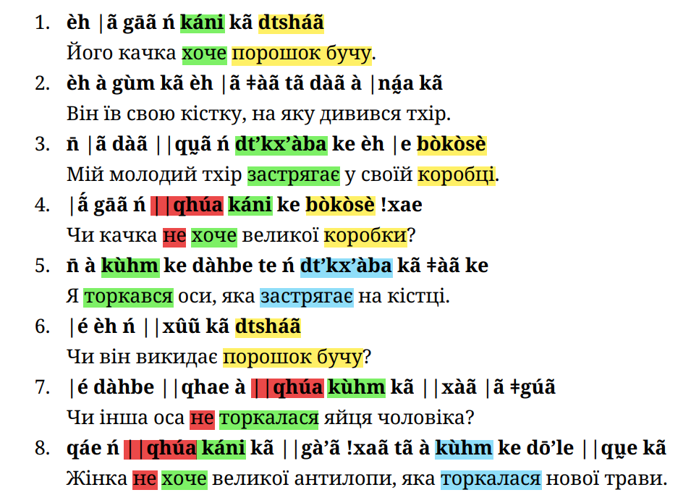
||qhua - не?

Slide 12
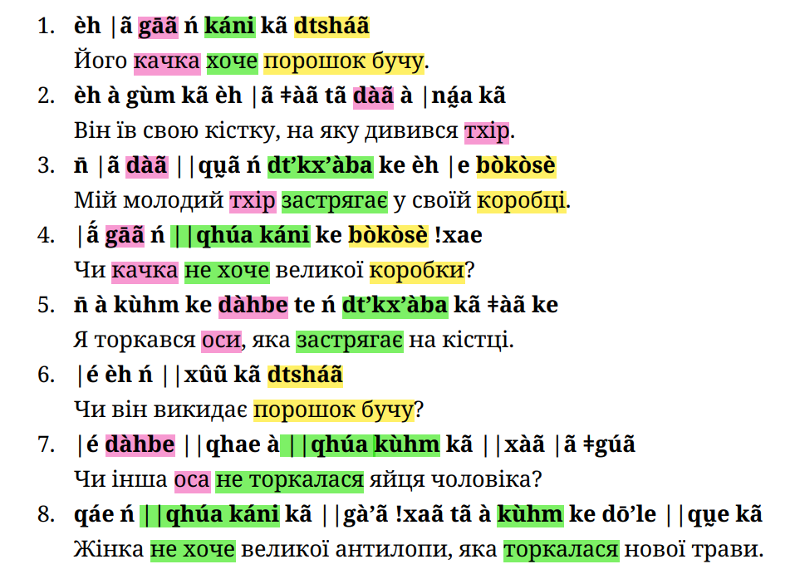

Slide 14
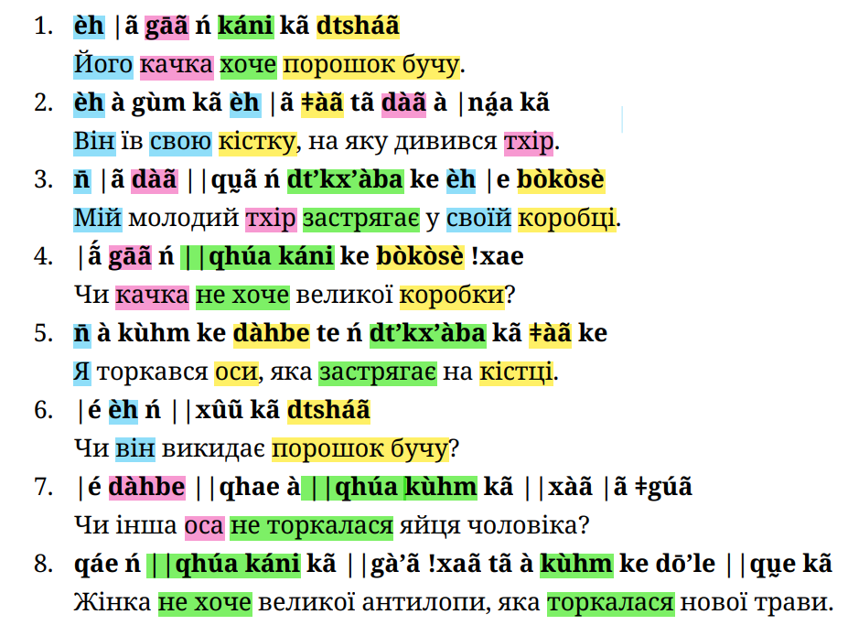
n̄ - я/мій
èh - він/його

Slide 15
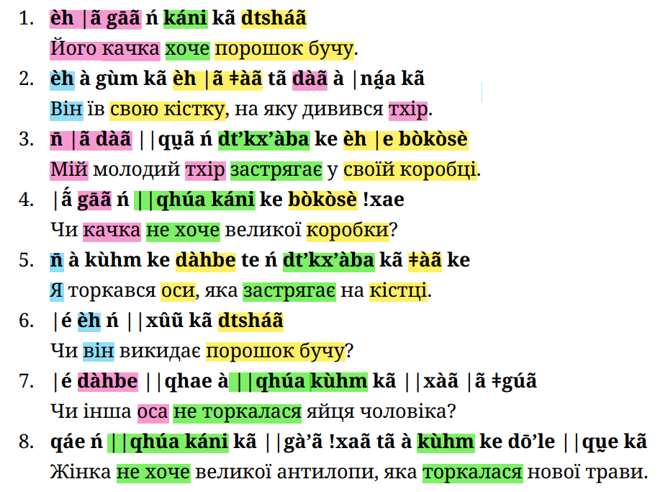
|ã, |e - показник власності

Slide 16
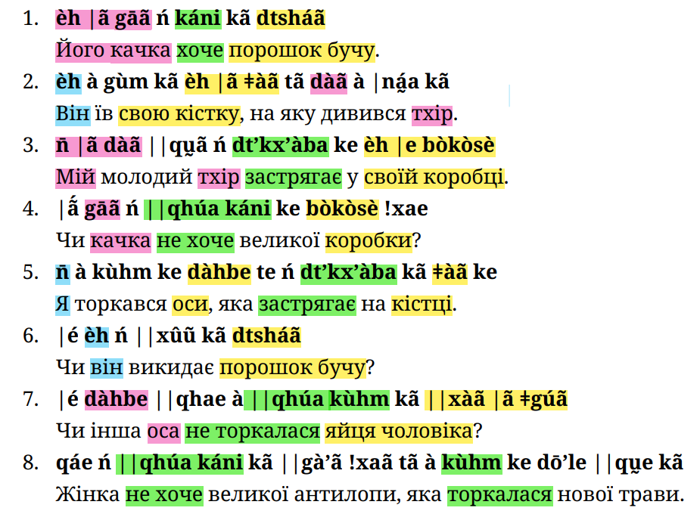
||xàã - чоловік
ǂgúã - яйце

Slide 17
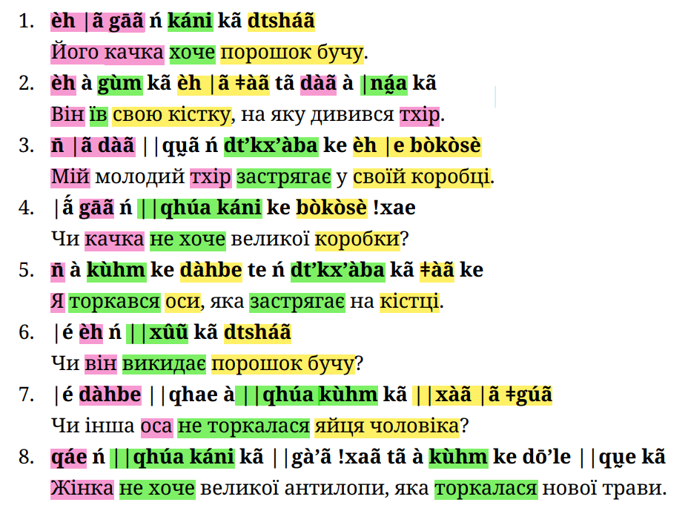
SVO
à, ń - ?

Slide 18
теп.
мин, мин
теп
теп
мин, теп
теп
мин
теп, мин

Slide 19
à - минулий час
ń - теперішній час

Slide 20
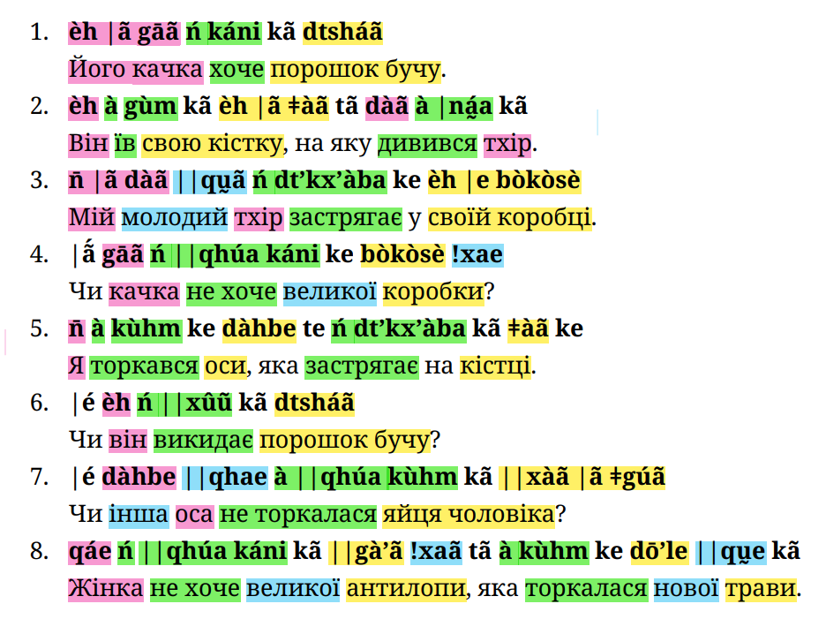
Іменник + прикметник

Slide 21
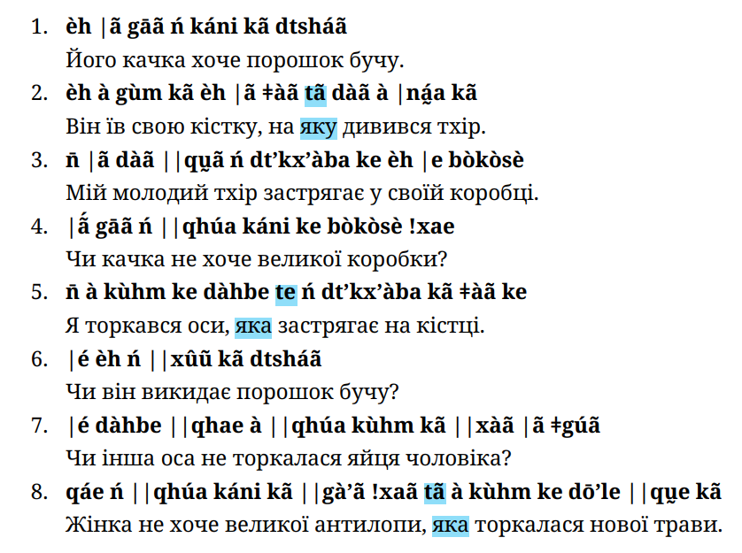
te, tã - який

Slide 22
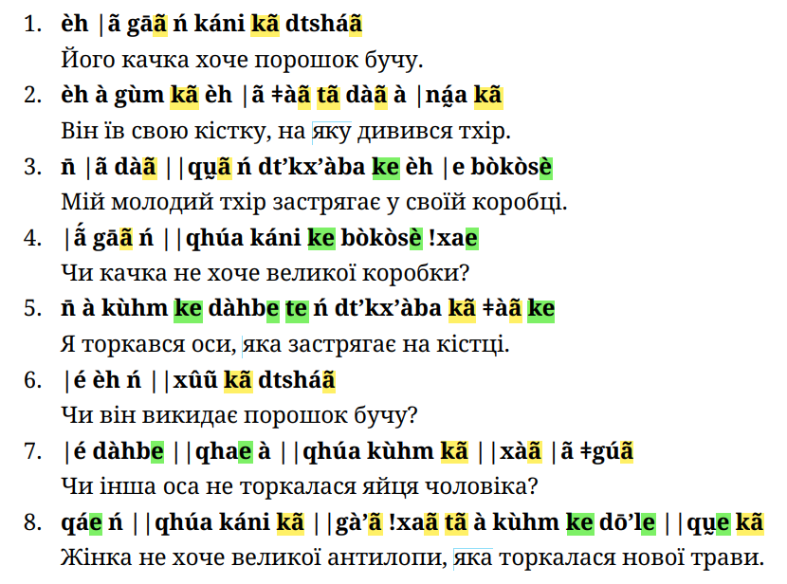
ke, kã - після дієслова або наприкінці речення

Slide 23
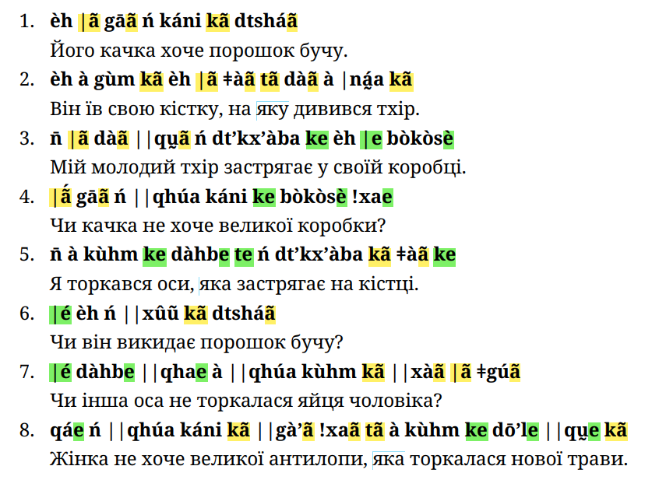
Остання літера kV залежить від останньої літери залежного іменника

Slide 24
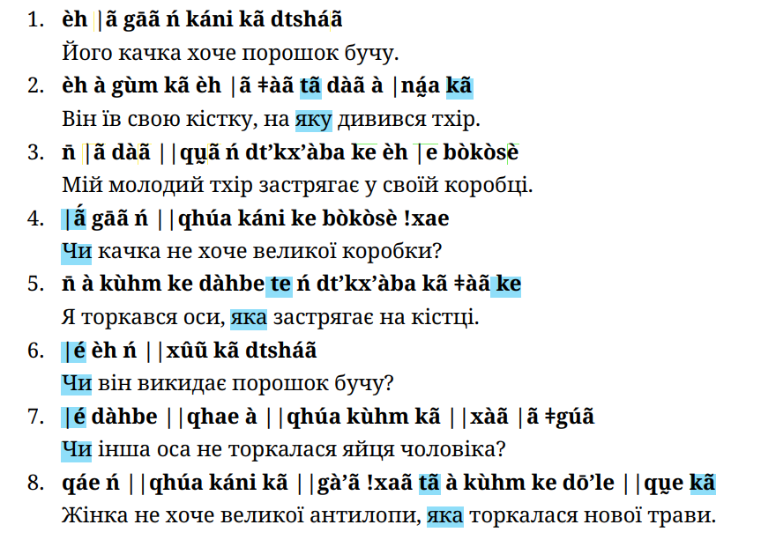
Підрядне означення: tV…kV
чи - |V

Slide 26
3. Явалапіті

Slide 27
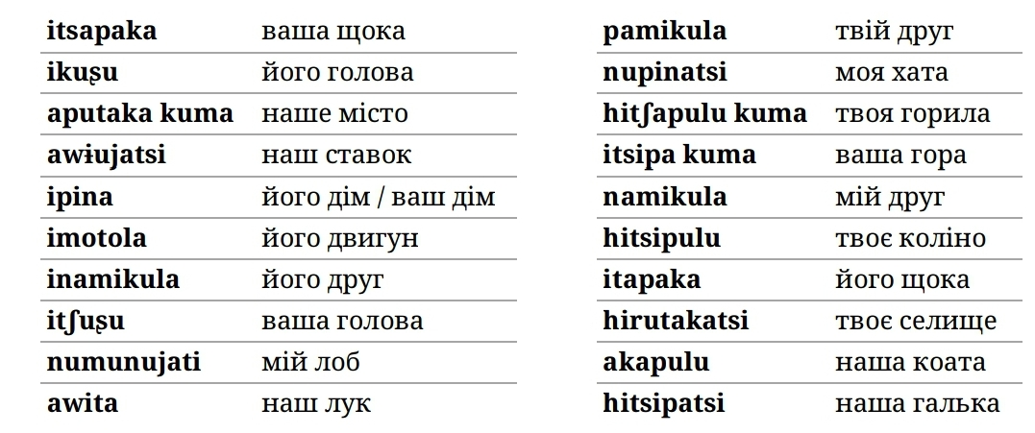

Slide 30
Правила:
Зменшення: X-tsi, збільшення: X kuma

Slide 32
Особові префікси:
І ос. одн. – nu/na

Slide 33
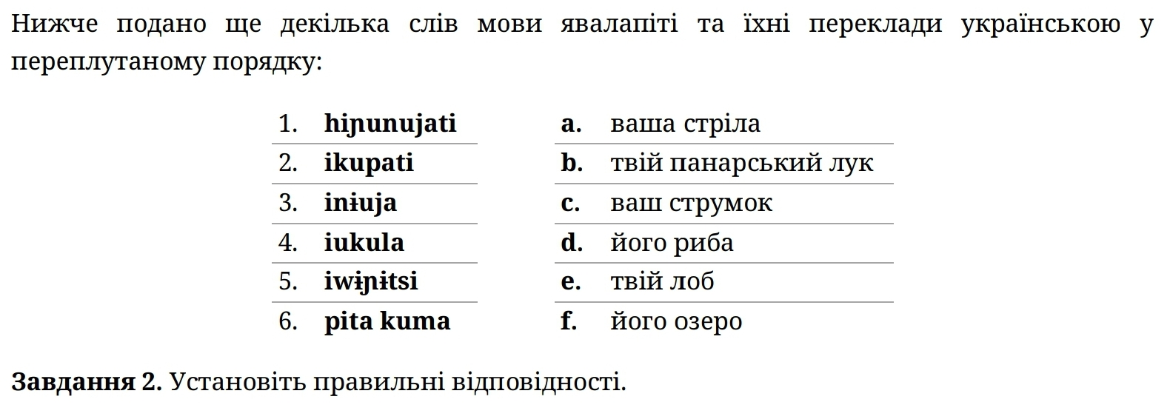

Slide 36
Особові префікси:
І ос. одн. – nu/na
І ос. мн. – a (перед C-), aw (перед V-)

Slide 37
Особові префікси:
І ос. одн. – nu (перед C-), n (перед V-)
І ос. мн. – a (перед C-), aw (перед V-)

Slide 39
Особові префікси:
І ос. одн. – nu (перед C-), n (перед V-)
І ос. мн. – a (перед C-), aw (перед V-)
ІІ ос. одн. – hi (перед C-), p (перед V-)*

Slide 45
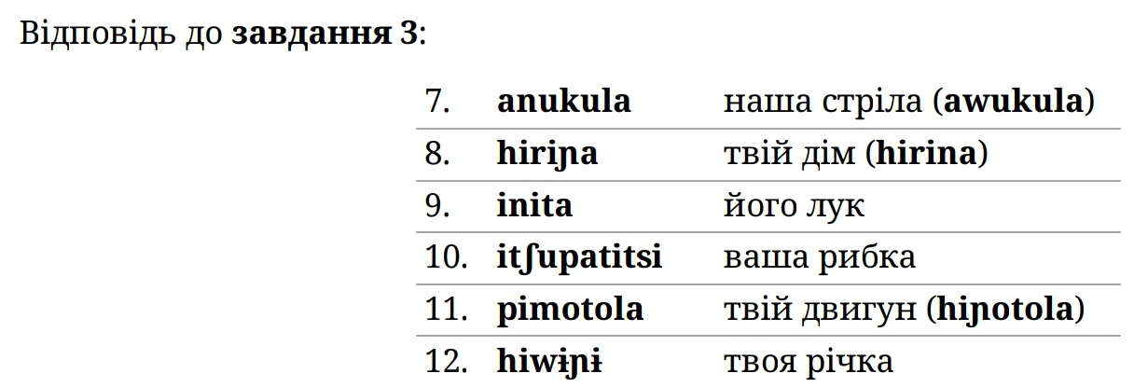

Slide 46
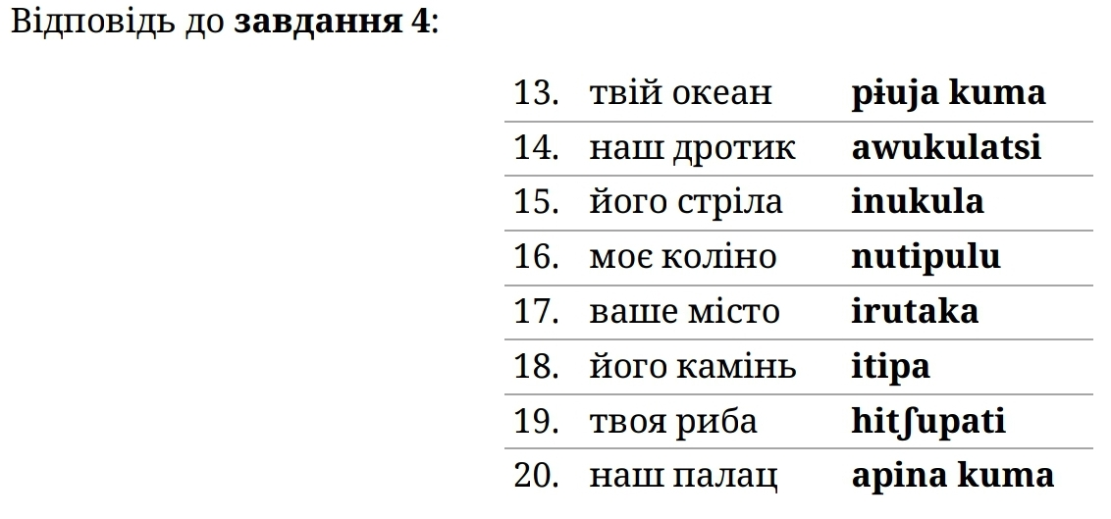

Slide 47
4. Кельтіберська мова

Slide 48
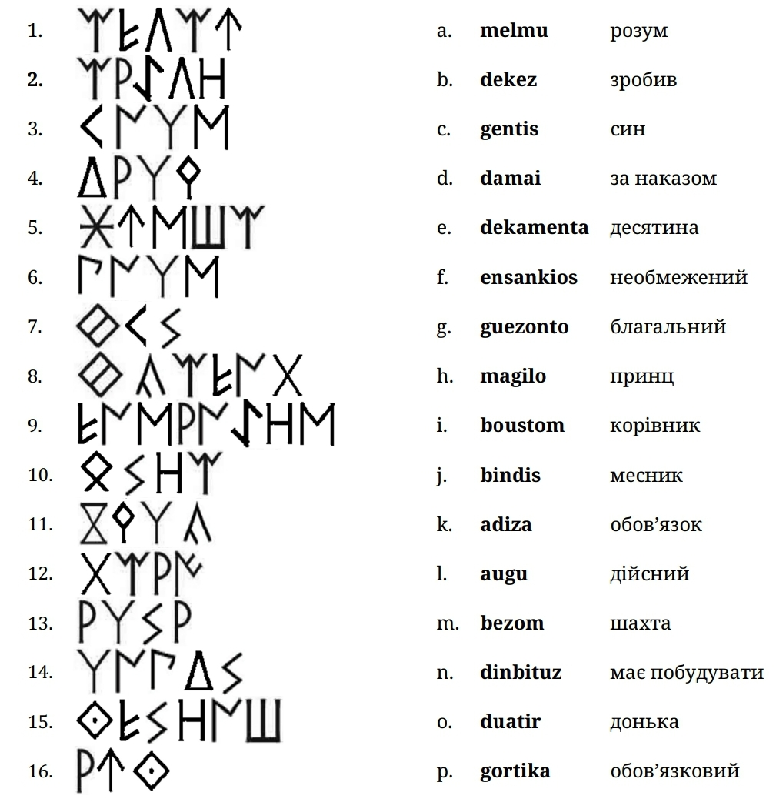

Slide 50
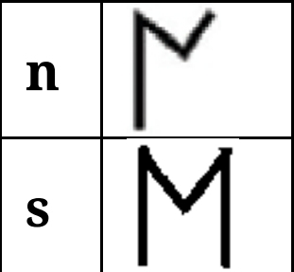
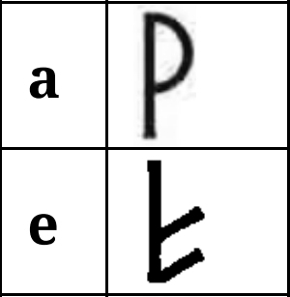
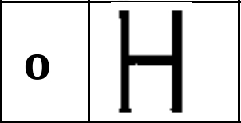
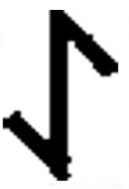
ki

Slide 52
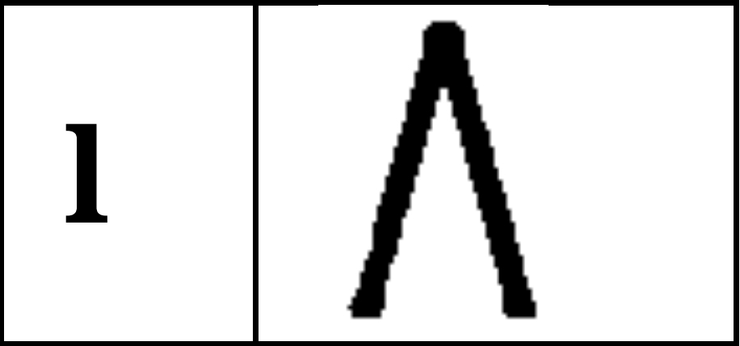
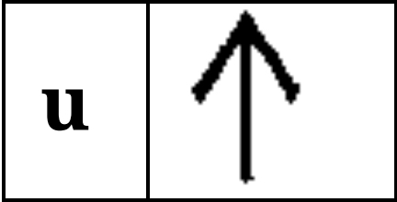
ki/gi

Slide 55
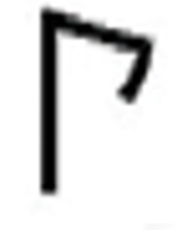
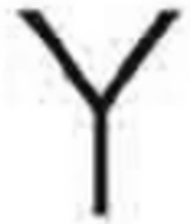
bi
di/ti

Slide 56
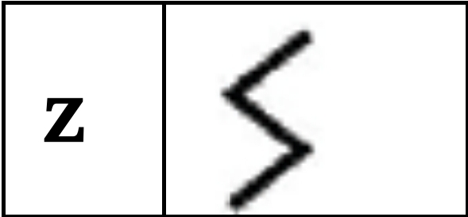
tu

Slide 57
ke/ge

Slide 61
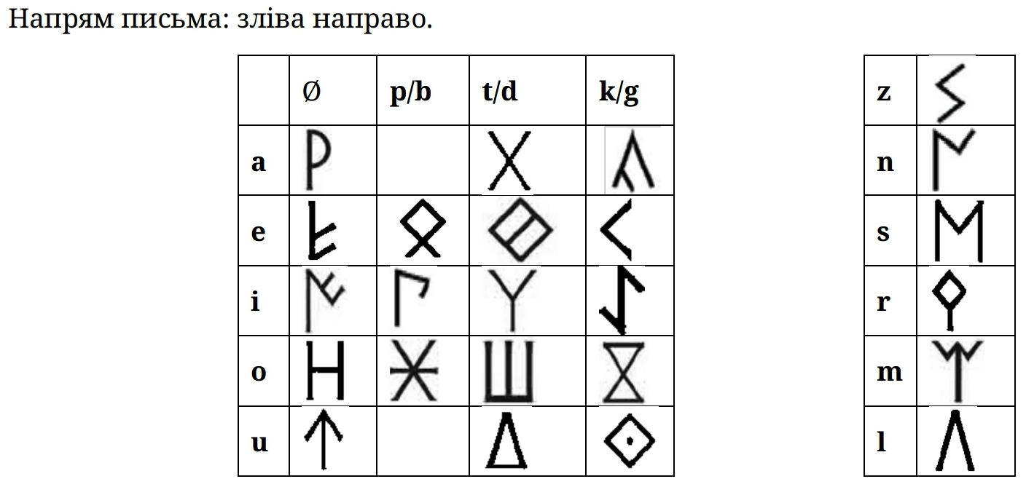

Slide 65
5. Коорете

Slide 66
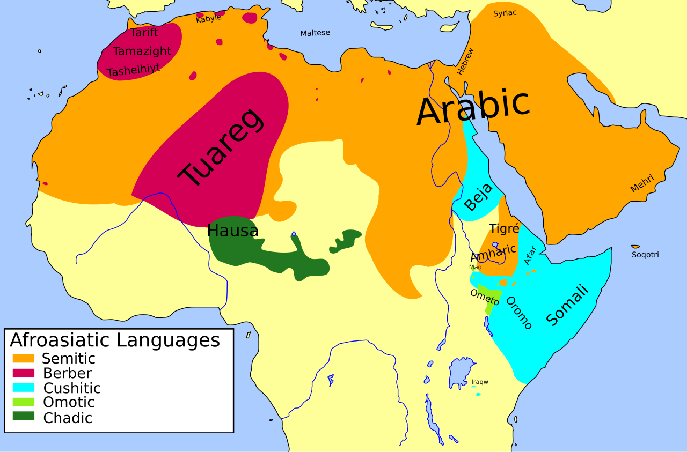

Slide 67
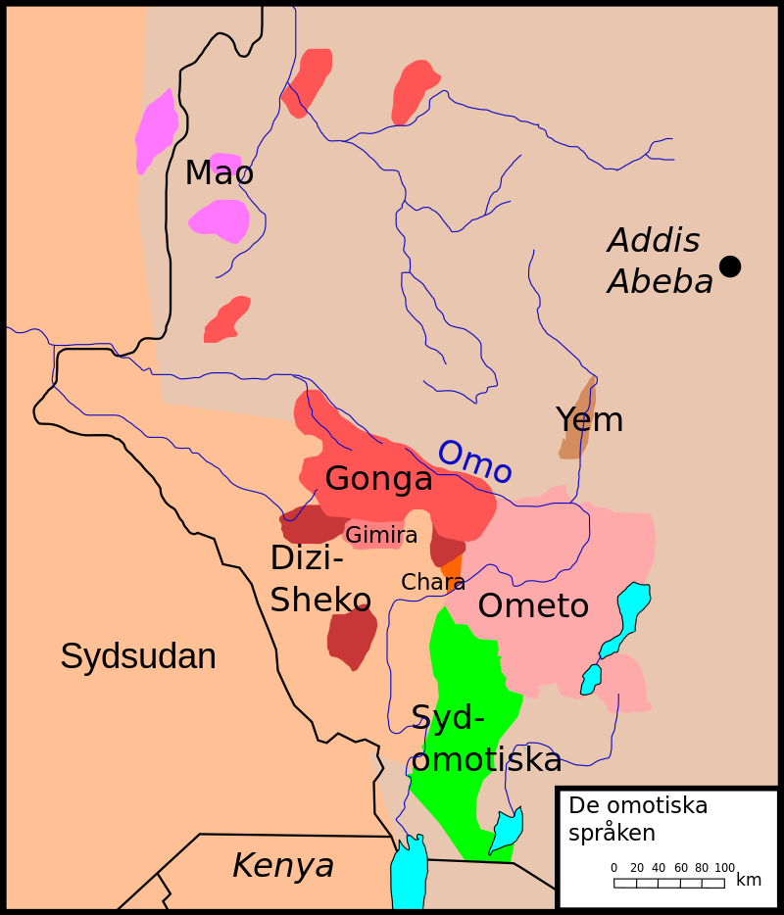

Slide 68
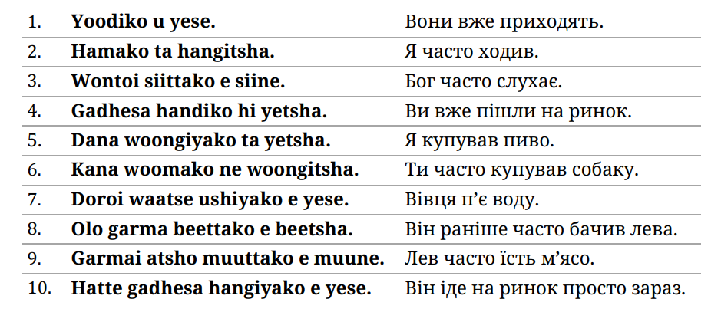

Slide 69
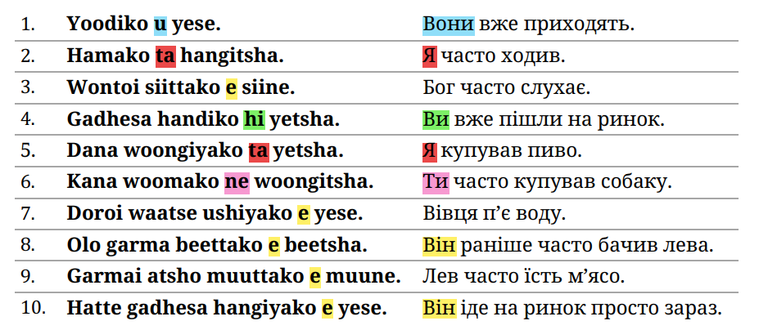

Slide 70
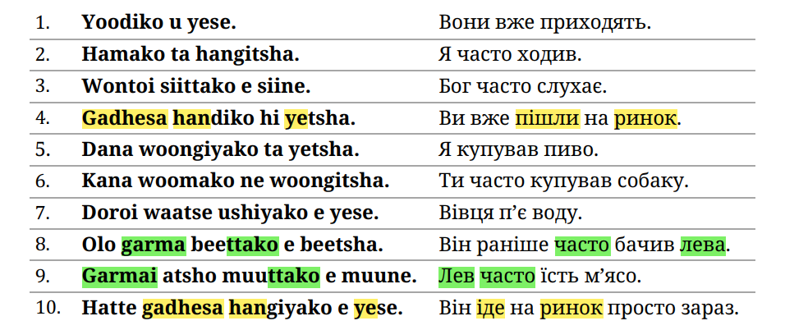

Slide 71
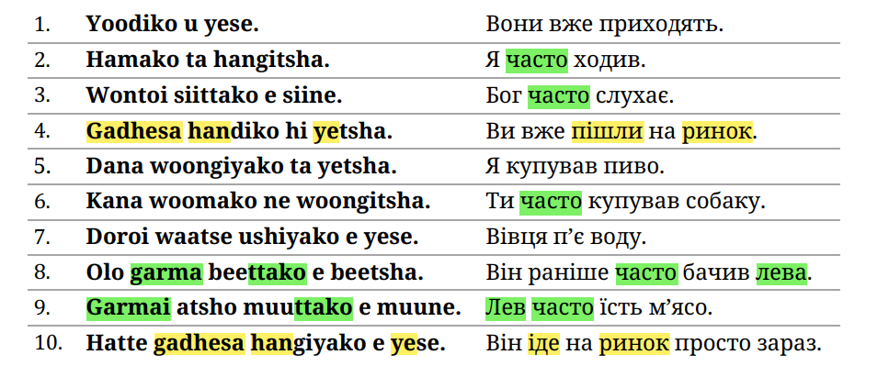

Slide 72
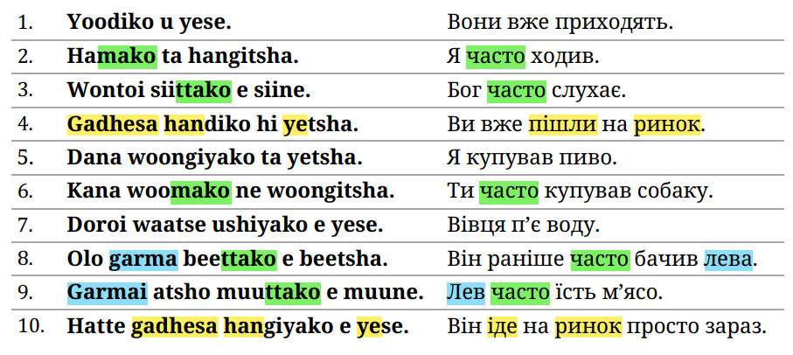
часто - mako, ttako
garma(i) - лев

Slide 73
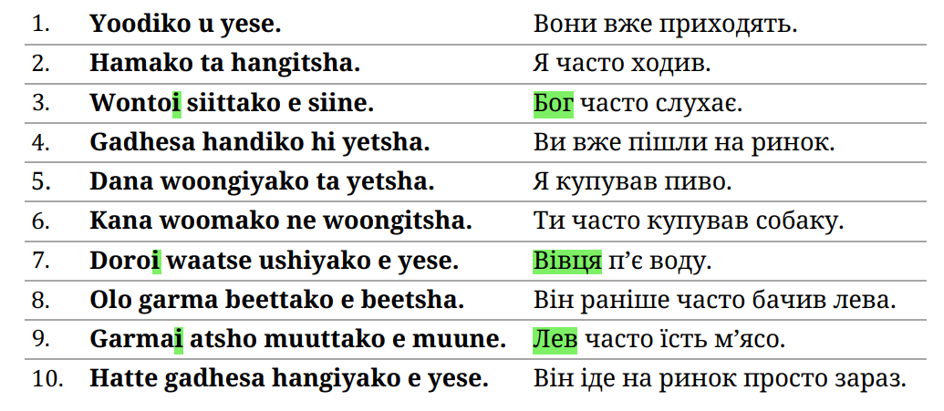
До підмета додається -і

Slide 74
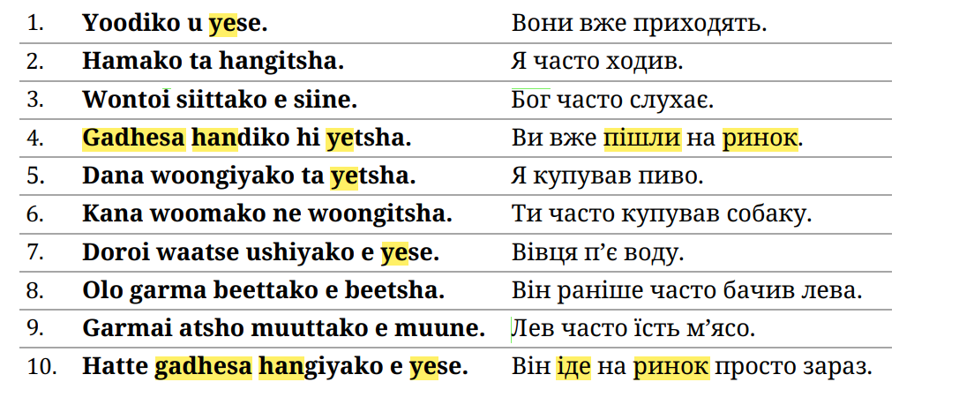
ye - ?

Slide 75
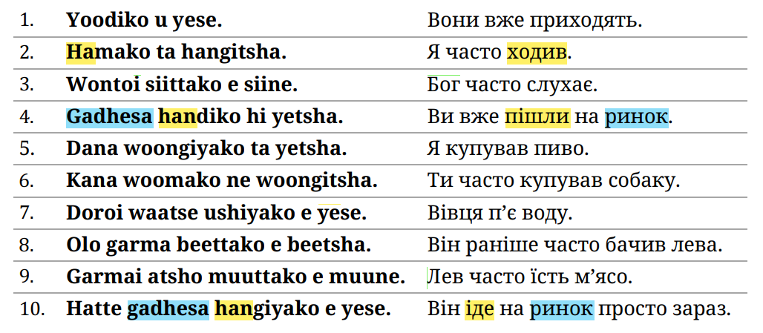

Slide 76
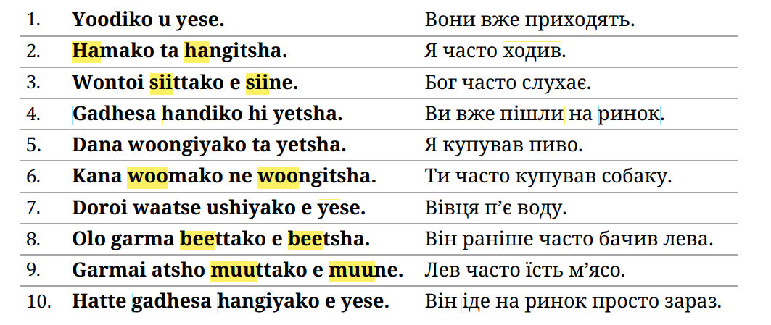

Slide 77
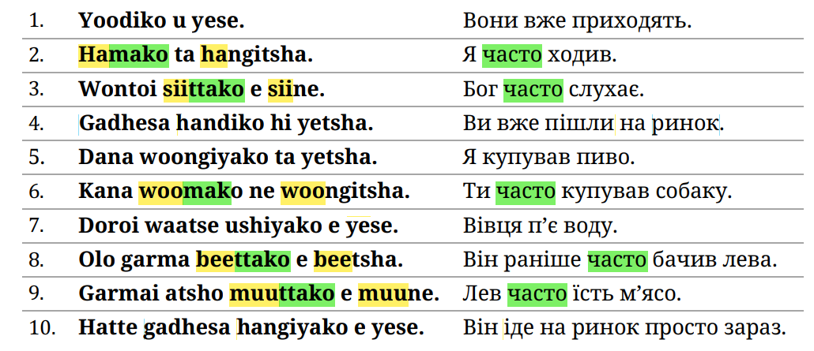
Початок останнього слова:
“часто”: корінь дієслова
інакше: уе-

Slide 78
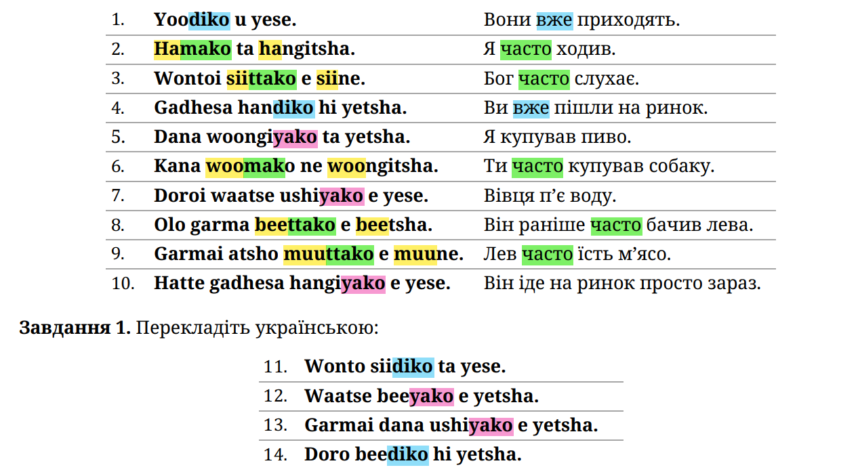

Slide 79
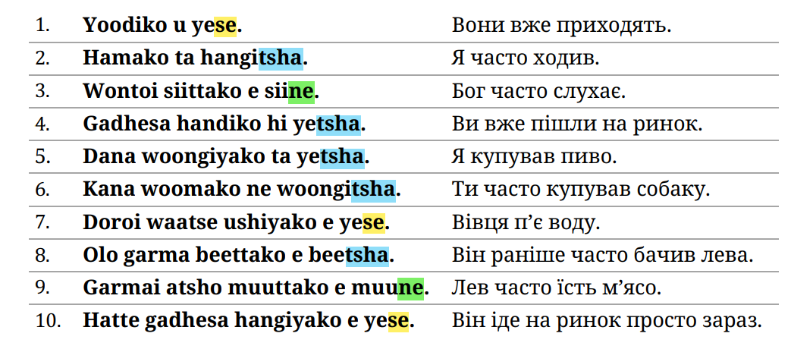

Slide 80
теперішній
минулий
теп. + часто
минулий
минулий
минулий
теперішній
мин
теп. + часто
теперішній

Slide 81
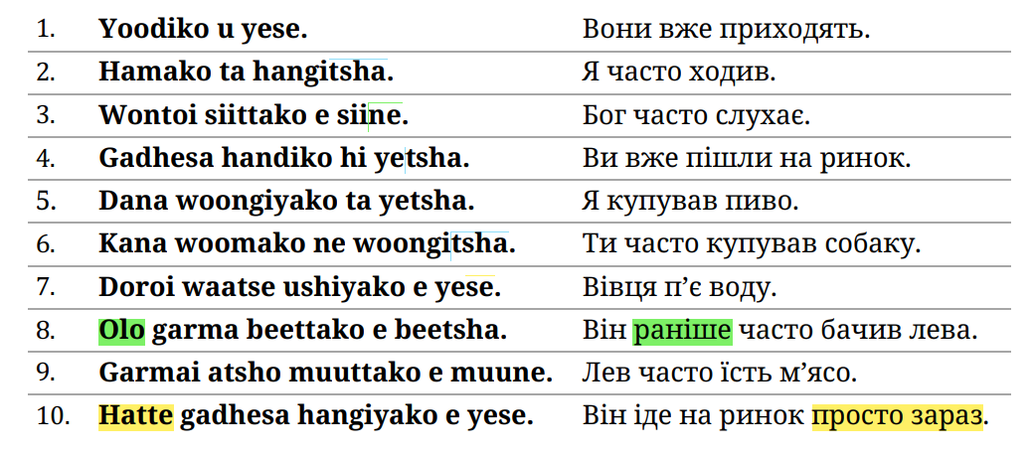

Slide 82
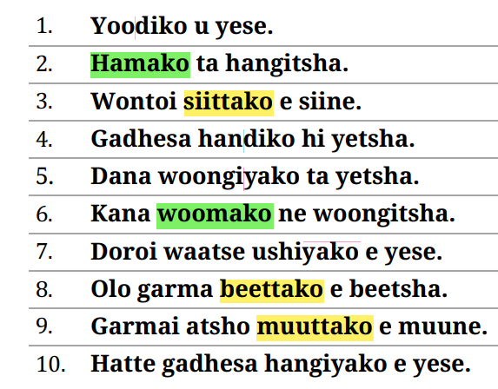
Навіщо два суфікси для “часто?”

Slide 83
ha, woo -> -mako, -ndiko, -ngiyako-
інші -> -ttako, -diko, -yako

